Slide 1

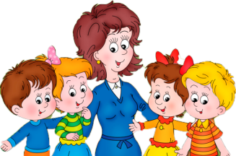

Муниципальное дошкольное образовательное автономное учреждение «Детский сад №118 общеразвивающего вида с приоритетным осуществлением физического развития воспитанников «Дружба» г. Орска
Адаптация молодого педагога в коллективе
Подготовила:
Педагог-психолог Поленова А.А

Slide 2
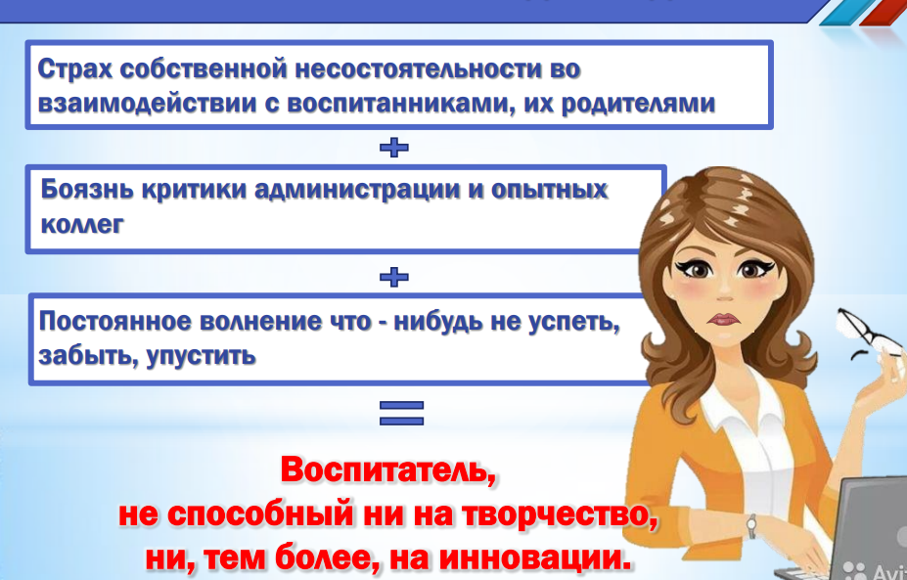

Slide 3
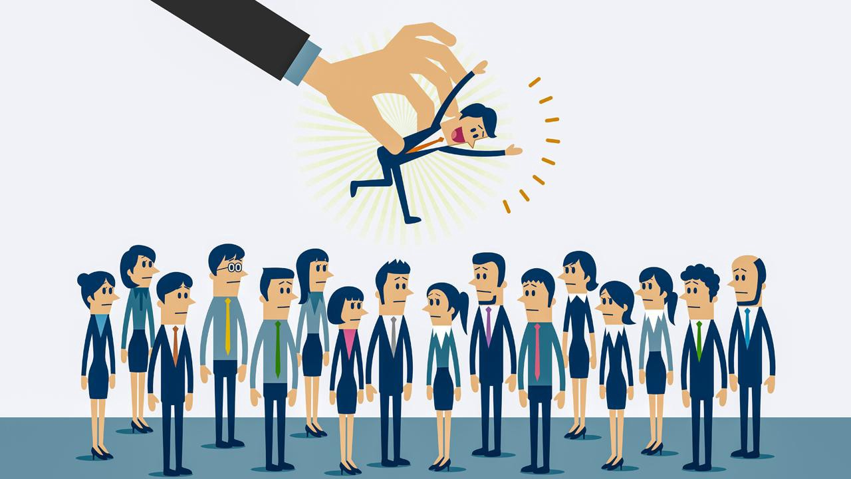
Адаптация работника - это приспособление человека к рабочему месту и трудовому коллективу.

Slide 4
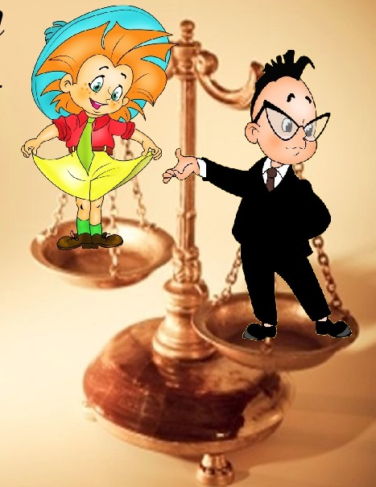
«Встречают по одежке - провожают по уму».

Slide 5
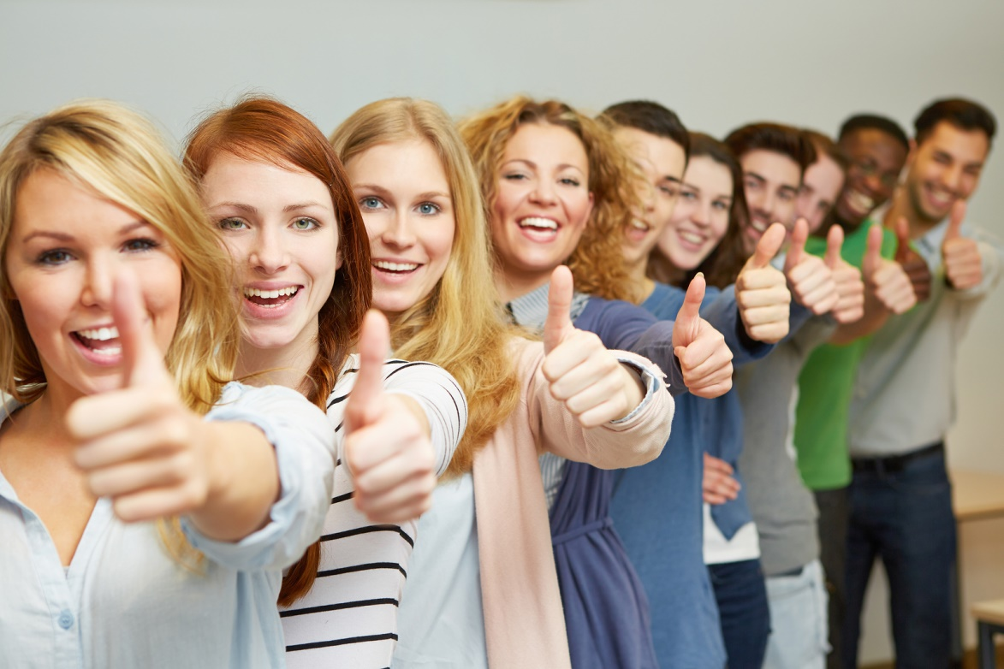
Утро всегда должно быть добрым! Никогда не начинайте день с плохого настроения и хмурого выражения лица.

Slide 6
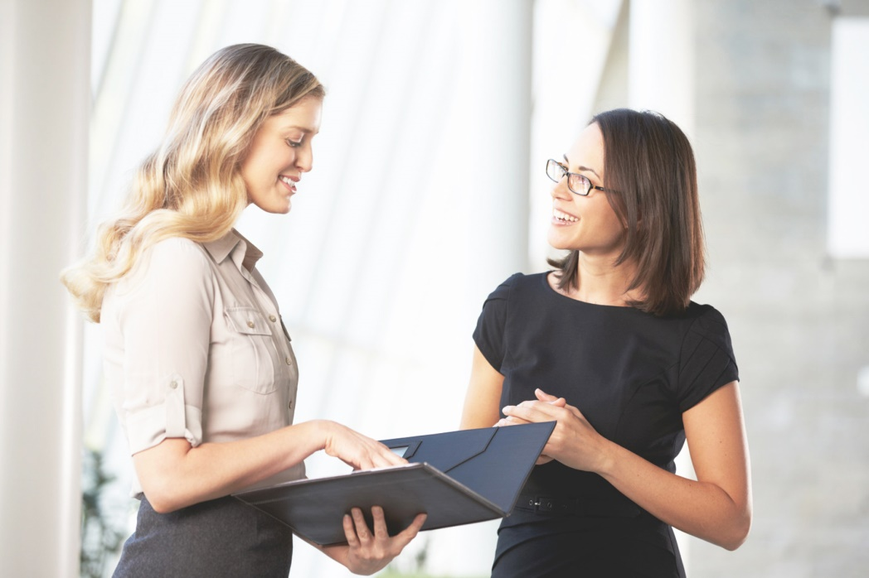
Здороваясь и общаясь с коллегами, обращайтесь к ним по имени и отчеству. Ведь давно известно, что самыми приятными звуками для человека являются звуки его имени.
Будьте доброжелательны и общительны. Включайтесь в разговоры, делитесь своими знаниями и мнением.
Но не позволяйте себе грубости и хамства.

Slide 7
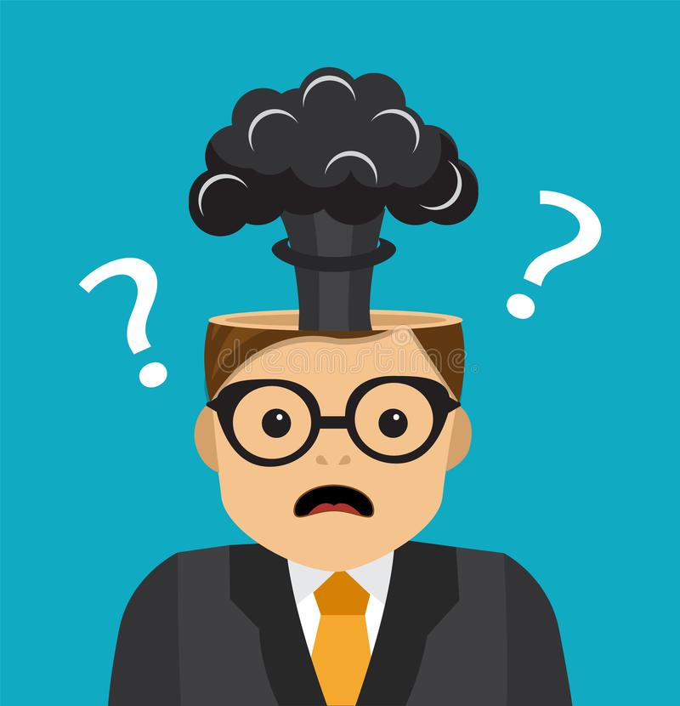
Старайтесь не обещать того, чего не сможете выполнить.

Slide 8

Постоянно учитесь, развивайтесь как специалист, как личность. Нет предела совершенству, а ваше стремление расти будет оценено коллегами по достоинству.

Slide 9

«Конфликт поколений»
«Эйджизм» (от англ. age — возраст) — дискриминация человека по возрастному признаку.

Slide 10
Причины эйджизма:
«Конфликт поколений»
«Ревность»
«Боязнь конкуренции»
«Привычка учить»

Slide 11
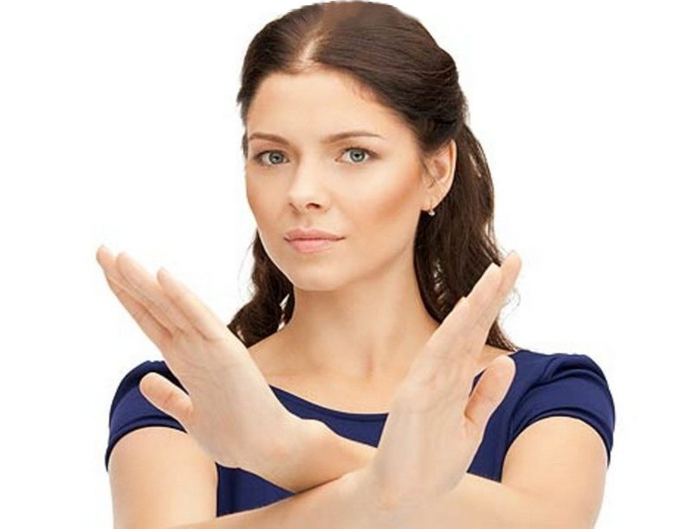
Учитесь отстаивать личные границы, говорить «нет» и мягко убеждать людей считаться с вами.
И молодым, и опытным педагогам необходимо тренировать принятие:
смотреть нужно прежде всего не
на других, а на себя.

Slide 12
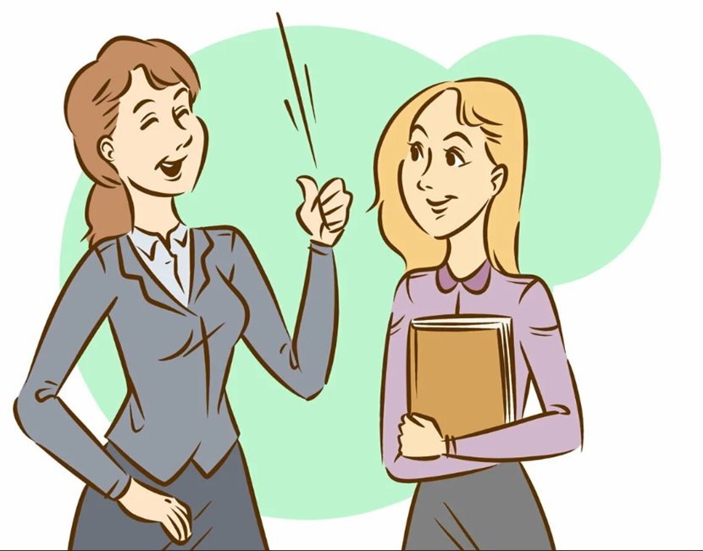

Slide 13
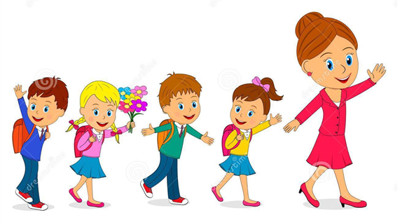
Благодарю за внимание!

